Slide 1
任务抽象
工程问题： 在某个时刻 t，根据所有用户的网络队列状态，按照一套规则，选择一个最优的（用户, 业务）对进行发送。
AI问题： 在某个时刻 t，以所有用户的网络队列状态作为一个样本输入，输出一个最优的分类标签。
我们的目标是训练一个模型 f，使得 f(X) 的预测结果 y_pred 与“专家规则”给出的真实决策 y_true 无限接近

Slide 2
输入输出设计
最原始的数学表示是一个 3D 张量
关键操作：归一化
因为 buffer_bytes (可能 0-6,000,0) 和 wait_ms (可能 0-200) 的尺度相差太大。归一化到 0-1之间能让模型训练更稳定，收敛更快。

Slide 3
模型选择
“从多个用户中选择一个进行调度”的任务中，模型必须具备的能力：
置换不变性
  这 128 个用户在数组中的顺序是完全任意的，不包含任何信息。
  如果模型不具备置换不变性，它会去学习“第0个位置的用户很重要”或“第5个位置的用户和第6个位置的用户挨着时有某种关系”，使得模型会学到“位置偏见”。
能感知全局上下文
  “传统调度规则”的核心不是基于绝对值，而是基于比较
  规则不是：“如果VO时延 > 20ms，就发送它。”
  规则是：“在所有VO时延 > 20ms 的用户中，优先发送等待时延最大的那个。”
  模型必须有能力回答：“User A 和 User B 相比，谁更紧急？”
Transformer的编码器Encoder就是为此而生的。在自注意力层中，每个用户都会去和所有其他用户进行比较，从而计算出一个融合了“全局上下文”和“相对关系”的新表征。

Slide 4
模型输入
Transformer 最初是为“机器翻译”设计的，它处理的是一句话（一个序列）。 它期望的输入格式是：[Batch_Size, Sequence_Length, Feature_Dimension]
Sequence_Length：序列的长度（例如，一句话有 128 个单词）。
Feature_Dimension（d_model）：每一个单词所对应的“词向量”维度（例如，6维）。
关键点： Transformer 期望序列中的每一个元素（一个单词）都是一个单一的向量 (Vector)。
类比：
“一句话” -> “一个网络状态”
“50 个单词” -> “128 个用户” (所以 Sequence_Length = 128)
“每个单词的词向量” -> “每个用户的特征向量”
原始样本输入是[Batch_Size,128, 3, 2]，所以我们要将最后两维（业务维度和属性维度）展平成一个特征维度。
那么展平后的输入就是[Batch_Size,128, 6]。

Slide 5
模型结构

Slide 6
模型结构-第一层：升维
操作： 将每个用户的 [1, 6] 向量，通过一个线性层，投射（升维）到一个 [1, 64] 的向量。
为什么要这么做？
增加“表达能力”： 6 维是原始特征维度。64 维是一个丰富的“特征空间”（Embedding Space）。模型可以利用这个空间“创造”新特征，例如（只是比喻）：第 0-7 维 被训练用来表示“VO 紧急度”，第 8-15 维 被训练用来表示“BE 饥饿度”，等等。
提供“工作空间” ： 后续的“多头注意力” (n_head=4) 需要在高维空间中工作。d_model=64 允许 4 个“头”各有 64/4=16 维去分工合作。如果只有 6 维，多头机制将无法有效运作。
结果： 数据变为 [B, 128, 64]。这是进入编码器这个“黑盒子”的真正输入。

Slide 7
模型结构-第二层：编码器
进入编码器前，128 个用户向量还是互相隔离的。
目标： 打破隔离，让每个用户“看”到所有其他用户，实现“关系推理”。
机制：自注意力 (Self-Attention) 我们可以将其比喻为“开一次会”：
  角色分配 (Q, K, V)： 进入会议室，每个人（x_i）都要领到 3 个可学习的向量：
    Query (Q) - 我的问题q_i： “我（User_i）在寻找什么信息？”
    Key (K) - 我的标签k_i： “我（User_i）能提供什么信息？”
    Value (V) - 我的信息v_i： “我（User_i）的真实数据。”
  关系打分 (Q @ K.T)： User_10 拿出它的 q_10（“我的VO时延是25ms，谁比我大？”），去和所有 128 个用户的 K 向量进行点积（q_10 • k_j）来计算“相似度”。
    q_10 • k_50 (“我的VO是30ms”) ->注意力得分很高
    q_10 • k_20 (“我的VO是5ms”) ->注意力得分很低
  注意力归一化 ： 将 User_10 得到的 128 个“原始分”，通过 Softmax 转换成“注意力百分比”。
    例如：User_10 决定“花 60% 的注意力在 User_50 身上，花 1% 在 User_20 身上...”。
  聚合信息 (Attention @ V)： User_10 根据刚算出的“百分比”，去“加权求和”所有 128 个用户的 V 向量。 z_10 = (0.60 * v_50) + (0.01 * v_20) + ...
结果： EncoderLayer 的输出 z_10（[1, 64]）不再是 User_10 的孤立信息，而是一个融合了“与 User_50 比较后”的“全局上下文”向量。

Slide 8
模型结构-第二层：编码器
深入 - Q, K, V 的“智慧”从何而来？
Q 怎么知道要问”谁时延比我大”？
答案：它一开始并不知道。
在训练刚开始时，W_Q, W_K, W_V（用于生成 QKV 的权重矩阵）是完全随机的。
随机预测： 随机的QKV产生随机的注意力，做出随机的预测。
计算损失： 交叉熵损失函数nn.CrossEntropyLoss会计算出一个巨大的“惩罚值”，告诉模型目前参数推理出的结果的错误程度。
然后经过反向传播产生“梯度”，传导回模型每一个参数，包括 W_Q和 W_K 。参数不断更新， W_Q会被训练成一个“提问者”， W_K会被训练成一个“回答者”，它们合作找到那个能让 Loss 最小化的、正确的用户。

Slide 9
模型结构-第二层：编码器
为了让模型有能力学习“传统调度规则”中复杂的多层 if-else 嵌套逻辑，我们需要多层编码器拼接在一起，学习“更深、更抽象”的层次化规则
第 1 次会议 (Layer 1)：
  输入： 原始数据 x。
  推理： “一阶关系”。（只是举例，例如，谁的VO时延最低，谁的VO时延超过阈值了）。
  输出： Output_L1。
第 2 次会议 (Layer 2)：
  输入： Output_L1（带着“一阶关系”的信息）。
  推理： “二阶关系”。（例如， VO超过阈值，VI队列中谁的时延最低）。
  输出： Output_L2。
第 3 次会议 (Layer 3)：
  输入： Output_L2（带着“二阶关系”的信息）。
  推理： “三阶/抽象规则”。（例如， BE队列处理信息）。
  输出： Output_L3。

Slide 10
模型结构-第三层：输出降维
离开“黑盒子”： 经过 3 层“会议”，我们得到了一个高度智能的 [B, 128, 64] 张量。
之后将该张量输入到一个简单的全连接层，作用在每一个用户的 [1, 64] 智能向量上，将其“翻译”成 [1, 3] 的分数 (Logits)[score_vo, score_vi, score_be]
展平 (.view(B, -1) [cite: model.py])： 最后，将 [B, 128, 3] 的总分矩阵，展平成 [B, 384] 的一维向量，以适配 交叉熵损失函数的输入要求，完成一次预测和训练。

Slide 11
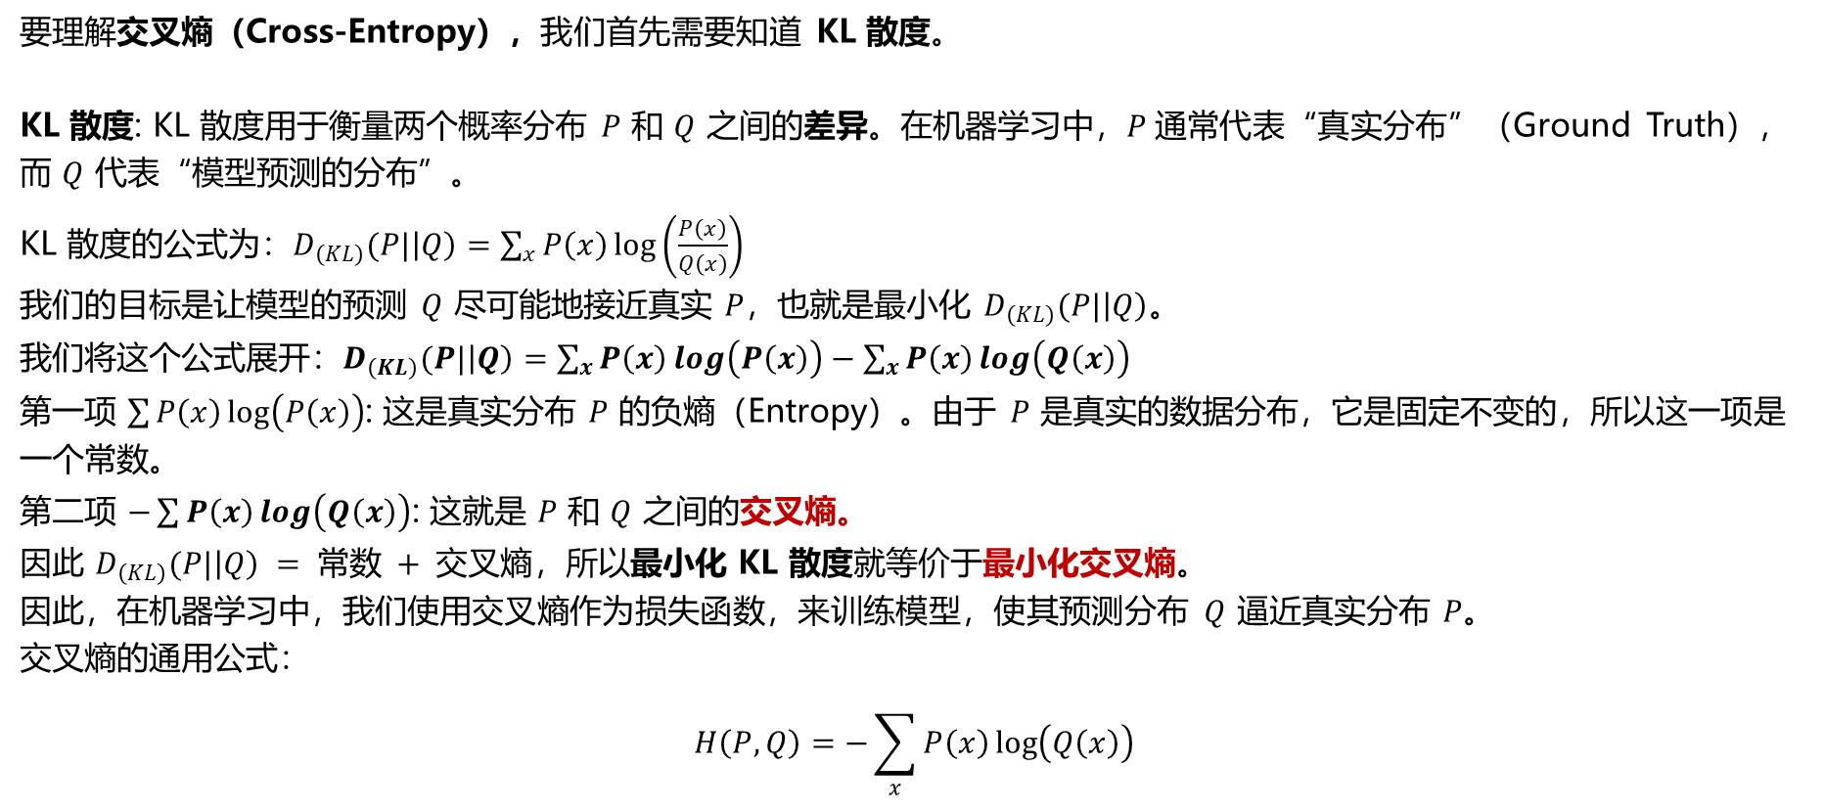
损失函数-交叉熵
要理解交叉熵（Cross-Entropy），我们首先需要知道 KL 散度。
KL 散度: KL 散度用于衡量两个概率分布 $P$ 和 $Q$ 之间的差异。在机器学习中，$P$通常代表“真实分布”（Ground Truth），而 $Q$ 代表“模型预测的分布”。
KL 散度的公式为：$D_{\left(KL\right)}(P|\left|Q\right)=\sum_{x}{P\left(x\right)}\log\left(\frac{P\left(x\right)}{Q\left(x\right)}\right)$
我们的目标是让模型的预测 $Q$ 尽可能地接近真实 $P$，也就是最小化 $D_{\left(KL\right)}(P|\left|Q\right)$。
我们将这个公式展开：$D_{\left(KL\right)}(P|\left|Q\right)=\sum_{x}{P\left(x\right)}\log\left(P\left(x\right)\right)−\sum_{x}{P\left(x\right)}\log\left(Q\left(x\right)\right)$
第一项 $\sum{P\left(x\right)}\log\left(P\left(x\right)\right)$: 这是真实分布 $P$ 的负熵（Entropy）。由于 $P$ 是真实的数据分布，它是固定不变的，所以这一项是一个常数。
第二项 $−\sum{P\left(x\right)}\log\left(Q\left(x\right)\right)$: 这就是 $P$ 和 $Q$ 之间的交叉熵。
因此 $D_{\left(KL\right)}(P|\left|Q\right) = 常数 + 交叉熵$，所以最小化 KL 散度就等价于最小化交叉熵。
因此，在机器学习中，我们使用交叉熵作为损失函数，来训练模型，使其预测分布 $Q$ 逼近真实分布 $P$。
交叉熵的通用公式：
$$H\left(P,Q\right)=−\sum_{x}{P\left(x\right)}\log\left(Q\left(x\right)\right)$$

